Slide 1
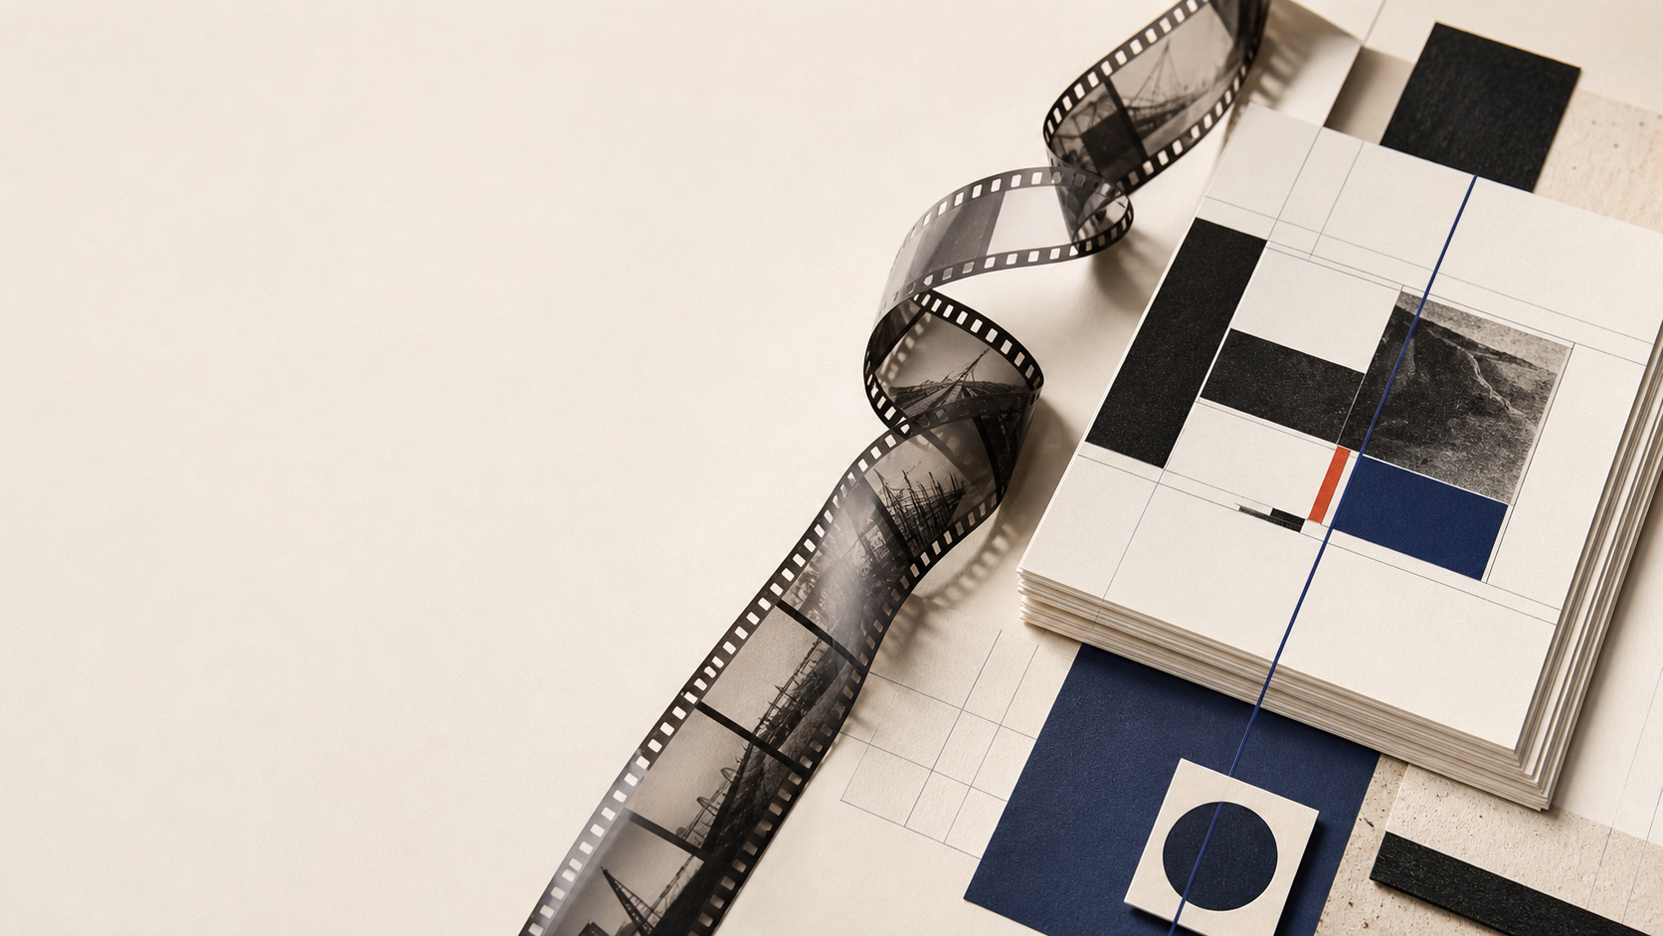
Askewly
영상 하나로
PPT 파이프라인을 다시 세웠습니다
Askewly Design 팀 회고 · 2026-07-31 하루 기록
하루 기록
Askewly Design
01
Notes:
영상 워크플로우를 재현하고, 스킬과 PPTX 정본으로 다시 세운 하루의 기록.

Slide 2

01 · 재현에서 흡수까지
Askewly
먼저 등가 재현했고, 그다음 스킬에 흡수했습니다.
유튜브 ‘클로드 PPT 5단계’ 워크플로우를 그대로 따라가며, 남길 것만 골랐습니다.
5단계
3
1
워크플로우 등가 재현
흡수 채택
흡수 보류
영상의 순서를 작업 가능한 제작 루프로 바꿨습니다.
스킬의 기본 제작 규칙으로 반영했습니다.
효과보다 판단이 먼저 필요한 항목입니다.
흐름 ①
흐름 ②
흐름 ③
재현
판정
정착
영상의 제작 순서와 판단 지점을 등가로 복원
스킬 계약에 남길 요소와 보류할 요소를 분리
HTML과 PPTX의 제작 경로로 함께 고정
02
Source: 2026-07-31 작업 기록

Slide 3
02 · 하루의 밀도
Askewly
커밋 34개와 goal 3개가 하나의 흐름으로 닫혔습니다.
재현 랩에서 시작한 작업이 HTML 트랙, PPTX 정본화, bespoke 제작으로 이어졌습니다.
단계별 커밋 — ui-dictionary
34
단위: 커밋 · 2026-07-31
오늘 커밋
ui-dictionary 18 + custom-skills 16
3
완주 goal
재현과 정본화가 끊기지 않고 연결
5
산출 PPTX
Source: 오늘의 커밋 기록
검증 가능한 결과물로 남겼습니다.
03
Source: 2026-07-31 작업 기록

Slide 4
03 · 캘리브레이션
Askewly
좋은 PPT는 한 번의 생성으로 끝나지 않습니다.
HTML과 bespoke를 왕복하며 만든 캘리브레이션 루프가 결과물의 밀도를 바꿨습니다.
10
루프 ①
캘리브레이션 라운드
이미지로 검사
HTML 3 + bespoke v1 3 + v2 4
PPTX를 PNG로 바꿔 실제 시각 결과를 확인
5
루프 ②
한 항목씩 교정
PPTX 산출
구도, 간격, 위계, 색의 편차를 코드에 반영
각 결과를 열고, 보고, 다시 조정
루프 ③
대표 장
전체로 확장
수렴한 편집 문법을 덱 전장에 적용
먼저 수렴
먼저 맞춘 뒤 전체 구성에 전개
04
Source: 2026-07-31 작업 기록

Slide 5
04 · 오늘의 교훈
Askewly
HTML 미러링은 실패했습니다. 품질은 편집 그래머에서 나옵니다.
주장형 헤드라인, 정보 3계층, 단일 키컬러. 이 세 가지가 화면을 발표물로 바꿨습니다.
실패
그래머 ①
HTML 미러링
주장형 헤드라인
여백을 그대로 옮겨도 PPT의 밀도는 생기지 않았습니다.
슬라이드의 결론을 먼저 말합니다.
3계층
그래머 ②
빅넘버와 근거
정보 구조
숫자는 크고, 상세는 짧고 또렷하게.
주장 → 빅넘버 → 상세의 읽는 순서
그래머 ③
네이비
색의 규율
네이비 한 색으로 정량의 위계를 만듭니다.
단일 키컬러
정량을 묶고 시선을 한 곳으로 모읍니다.
05
Source: 2026-07-31 작업 기록

